Slide 1
Sớm nay em thức dậy
Trời sáng tự bao giờ
Mùa hè kì lạ chưa
Mặt trời ưa dậy sớm.
Buổi chiều trôi thật chậm
Mặt trời mải rong chơi
Đủng đỉnh mãi chân trời
Mà vẫn chưa lặn xuống.
Nắng cho cây chóng lớn
Cho hoa lá thêm màu
Cho mình chơi thật lâu
Ngày hè dài bất tận.

Slide 2
dậy sớm, bất tận, rong chơi, lặn xuống.

Slide 3
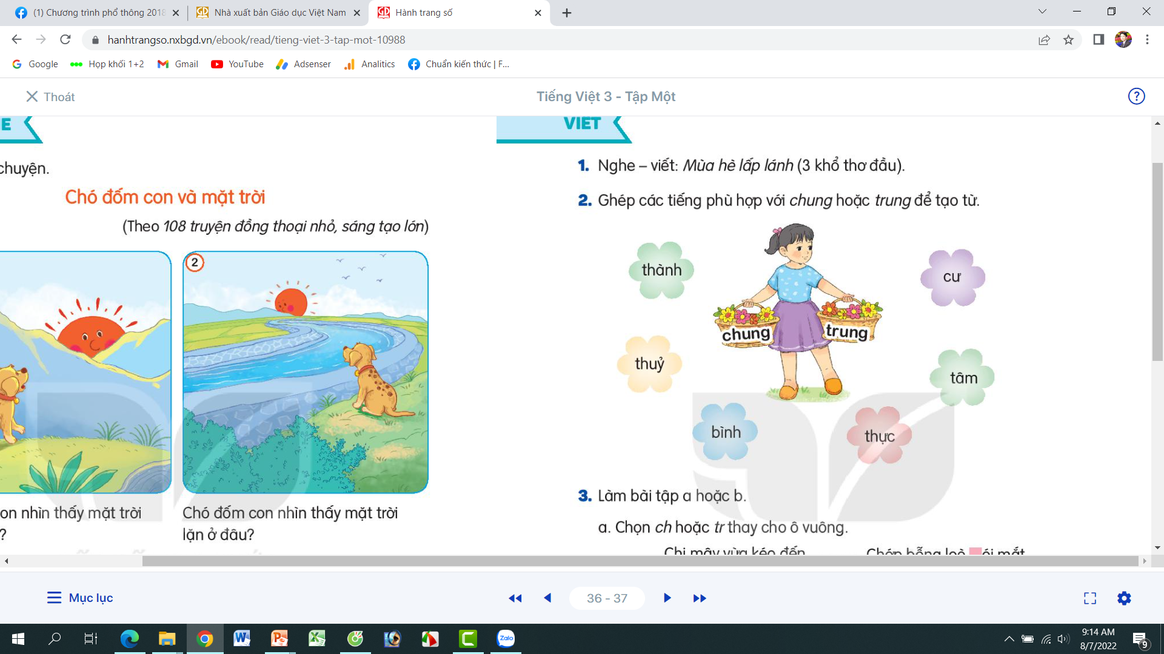
Bài 2. Ghép các tiếng phù hợp chung hoặc trung để tạo từ.
chung
trung

Slide 4
Bài 3. a. Chọn ch hoặc tr thay cho ô trống.
Chị mây vừa kéo đến
Trăng sao trốn cả rồi
Đất nóng lòng chờ đợi
Xuống đất nào, mưa ơi!
Chớp bỗng lóe chói mắt
Soi sáng khắp ruộng vườn
Ơ! Ông trời bật lửa
Xem lúa vừa trổ bông.
Theo Đỗ Xuân Thanh

Slide 5
Bài 3. b. Chọn v hoặc d thay cho ô trống.
Con tàu vào ga, vừa chạy vừa “tu tu” một hồi dài. Sân ga bỗng chốc nhộn nhịp và náo nhiệt hẳn lên. Phía cửa ga, nhiều cánh tay giơ lên vẫy gọi người thân.
( Theo Trung Nguyên)

